Slide 1
VẼ KỸ THUẬT
Bài 2 :KHỔ GIẤY - KHUNG TÊN -TỈ LỆ

Slide 2
MỞ ĐẦU
Tất cả các bản vẽ kỹ thuật đều được thiết lập theo một quy cách thống nhất.Ở Việt Nam, việc thống nhất quy cách của bản vẽ do nhà nước quy định, thông qua cơ quan là " Tổng cục Tiêu chuẩn, Đo lường và Chất lượng".
Tiêu chuẩn về bản vẽ ký thuật do nhà nước ban hành nên nó có tính pháp lý. Mỗi một cán bộ hay công nhân kỹ thuật cần phải xem tiêu chuẩn nhà nước là luật và phải thực hiện theo, có như vậy mới bảo đảm được tính thống nhất trong khoa học kỹ thuật và trong sản xuất.

Slide 3


I. KHỔ GIẤY:
1.Định nghĩa: Khổ giấy (TCVN 7285:2003)
Là kích thước tờ giấy sau khi xén
Kí hiệu | A₀ | A₁ | A₂ | A₃ | A₄
Kích thước (mm) | 1189x841 | 841x594 | 594x420 | 420x297 | 297x210
Việc quy định khổ giấy có liên quan gì đến các thiết bị sản xuất giấy và in ấn?
Quy định khổ giấy để thống nhất quản lí và tiết kiệm trong sản xuất.
A₁
A₀
A₁
A₂
Các khổ giấy chính được lập ra từ khổ giấy A₀.
A₂
A₃
A₃
A₄
A₄

Slide 4








I. KHỔ GIẤY:
  Mỗi bản vẽ đều có khung vẽ và khung tên. Khung tên được đặt ở góc phải phía dưới bản vẽ, vẽ bằng nét liền đậm.
2. Trình bày khổ giấy
+ Lề trái → Đóng bản vẽ
- Đặt ngang
- Đặt đứng
10
10
Khung vẽ
10
20
10
20
10
Khung tên
10

Slide 5
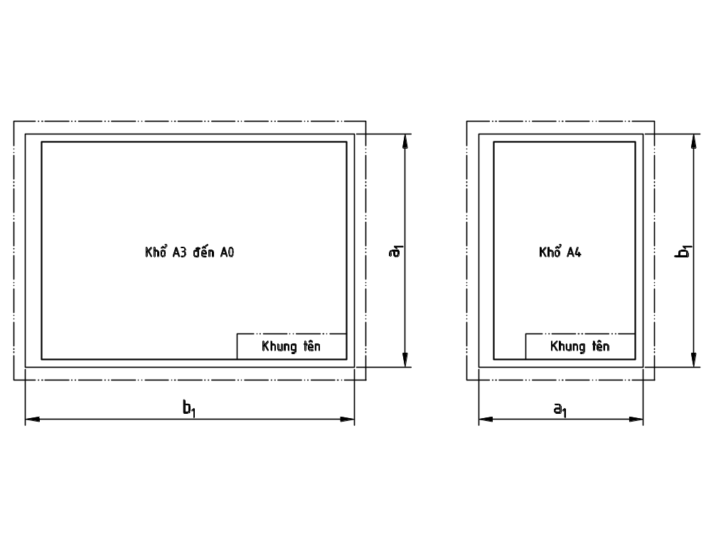
I. KHỔ GIẤY (TCVN 7285:2003)
Khung bản vẽ - khung tên:

Slide 6
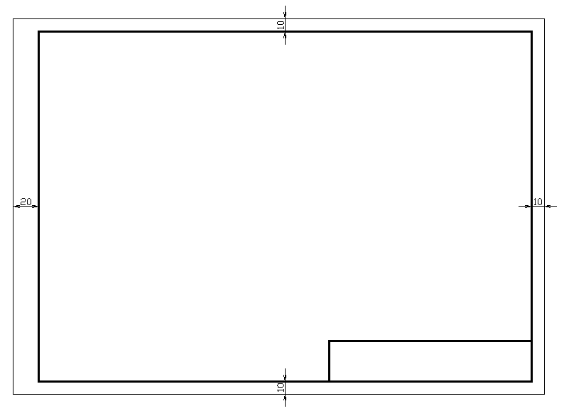
I. KHỔ GIẤY (TCVN 7285:2003)
Khung bản vẽ - khung tên:

Slide 7
I. KHỔ GIẤY (TCVN 7285:2003)
3.Lưu ý khung bản vẽ:
  Mép 10mm đối với tất cả khổ giấy.
  Mép trái đóng tập 20mm.
  Khổ giấy A₄ chỉ được bố trí trang giấy đứng, các khổ giấy A khác có thể bố trí ngang hay đứng.
  Khung bản vẽ được vẽ bằng nét 0,7mm

Slide 8
II. KHUNG TÊN
1.Kích thước và nội dung khung tên
140
20
30
20
Vật liệu
Tỉ lệ
Bài số
16
GIÁ CHỮ L
32
Thép
1:2
01.03
8
Trường THPT nguyễn Hữu Huân
Lớp 11A1
Người vẽ
Minh Thông
1.9.08
8
Kiểm tra
- Nội dung ghi trong khung tên

Slide 9
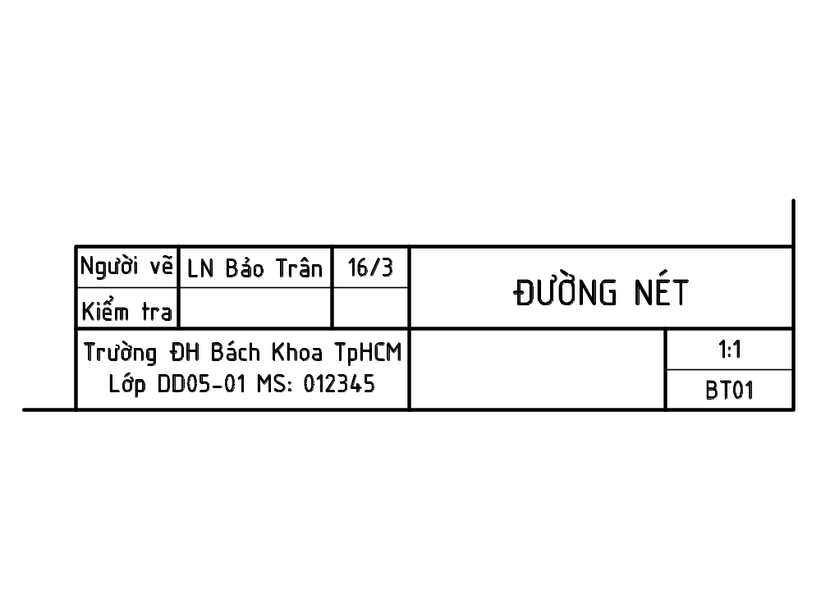
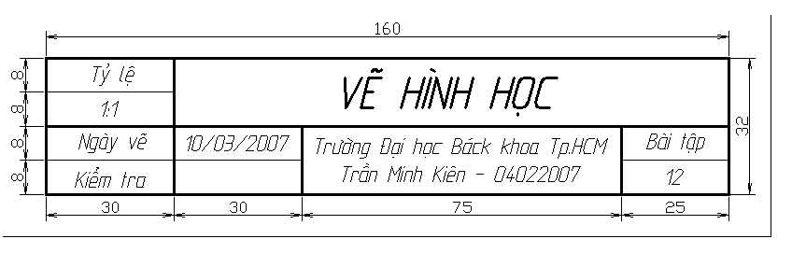
Một số khung tên trong trường học khác:
Khung tên trong trường học:

Slide 10
II. Khung tên
Lưu ý đường nét , chữ, số ghi trong khung tên bản vẽ:
    Khung tên được vẽ bằng nét liền đậm nét bằng 0,7mm.
    Trong ô ghi tên bài tập, tên chi tiết khổ chữ cao bằng 7mm, viết bằng chữ in hoa.
    Các Chữ và số còn lại trong khung tên được viết từ trên xuống, chữ số từ trái sang phải. Khổ chữ 3,5mm.
    Chiều rộng nét của chữ số 0,35mm.
    Chữ trong khung tên viết theo 1 kiểu chọn viết chữ nghiêng thì nghiêng hết, còn viết thẳng đứng thì thẳng đứng hết.

Slide 11
III. TỈ LỆ (TCVN 7286:2003)
1. Định nghĩa: là tỉ số kích thước đo dược trên bản vẽ tương ứng với kích thước thật.
Tỉ lệ = Kích thước hình vẽ / Kích thước thật.
2. Phân loại
Các tỉ lệ theo :
  Tỉ lệ thu nhỏ : 1:2 - 1:5 - 1:10 – 1:20 - 1:50 -1:100 – 1:200…
  Tỉ lệ nguyên hình : 1:1
  Tỉ lệ phóng to: 2:1 - 5:1 – 10:1 – 20:1 – 50:1…

Slide 12
3.Phương pháp ghi tỉ lệ :
  Ghi vào ô ghi tỉ lệ của khung tên: ghi dạng 1:2, 1:10… Tỉ lệ này có giá trị cho toàn bản vẽ.
  Ghi cạnh một hình vẽ : ghi dạng TỈ LỆ 1:2, TỈ LỆ 1:10… Tỉ lệ này chỉ có giá trị riêng một hình vẽ. Nếu không có khả năng hiểu nhầm có thể bỏ từ “ tỉ lệ”.

Slide 13
4. Lưu ý ghi tỉ lệ :
- trị số kích thước ghi trên bản vẽ bao giờ cũng là kích thước thật của vật thể, không phụ thuộc vào tỉ lệ bản vẽ.
- Trong ô tỉ lệ không được ghi tỉ lệ dưới dạng thập phân hay phân số ( ví dụ ghi ½ hay 0.5 là sai)

Slide 14
- trị số kích thước ghi trên bản vẽ bao giờ cũng là kích thước thật của vật thể, không phụ thuộc vào tỉ lệ bản vẽ.
Tỉ lệ 2: 1
Tỉ lệ 1: 1
Tỉ lệ 1: 2
30
30
30

